Slide 1
Unidad de Gestión Administrativa y Logística
Informe de Gestión
II Cuatrimestre 2021
Dirección de Recursos Humanos

Slide 2
Labor Sustantiva de UGAL
Gestionamos, innovamos y apoyamos los procesos administrativos y logísticos de la DRH; para incidir en el bienestar del talento humano y alcanzar los objetivos operacionales, estratégicos e institucionales, en el marco de nuestros valores.
Dirección de Recursos Humanos

Slide 3
Administración del Sistema de marcas Oficinas Centrales

Slide 4
Labor Sustantiva
Realizar una administración logística, donde se brinda el seguimiento a los procesos de la Dirección de Recursos Humanos. Así como, el coordinar, planificar y proponer políticas o lineamientos administrativos; promoviendo que mediante el bienestar y el desarrollo del talento humano, se alcancen los objetivos estratégicos de la Dirección, en el marco de nuestros valores.
Dirección de Recursos Humanos

Slide 5
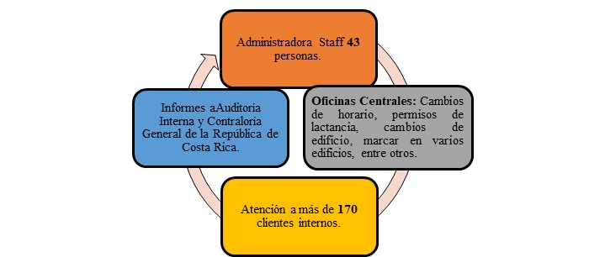
Procedimiento, Indicadores de Gestión y Resultados: Sistema de Marcas – Oficinas Centrales
Objetivo: Gestionar los trámites, controles y seguimientos necesarios del sistema de marcas, sobre aquellas tareas o solicitudes, que ingresan tanto a lo interno como a lo externo; mediante el cual se soliciten cambios o modificaciones de los usuarios en el sistema de marcas.
Resultados:
Comunicación fluida y atención virtual personalizada, según cada caso emitido por diferentes funcionarios, (aproximadamente más de 170 casos en Oficinas Centrales del MEP).
Administradora Staff DRH.
Informes AI y CGRCR.
Dirección de Recursos Humanos

Slide 6
Procedimiento, Indicadores de Gestión y Resultados: Sistema de Marcas – Oficinas Centrales
Objetivo: Gestionar los trámites, controles y seguimientos necesarios del sistema de marcas, sobre aquellas tareas o solicitudes, que ingresan tanto a lo interno como a lo externo; mediante el cual se soliciten cambios o modificaciones de los usuarios en el sistema de marcas.
Resultados:
Como parte de la modernización y debido a lo cambiante del entorno, se dio seguimiento a la Circular N° VM-A-DRH-06-021-2021, se han generando un total de 374 cambios de horario, lo cual genera un total de 1122 gestiones en el sistema. Aunado a los anteriores cambios, se realizaron aproximadamente un total de 16 cambios de horario, por periodo de lactancia (estos con cambios constantes cada 3 meses aproximadamente según certificado médico y oficios remitidos).
Dirección de Recursos Humanos

Slide 7
Procedimiento, Indicadores de Gestión y Resultados: Sistema de Marcas – Oficinas Centrales
Para agosto 2021, Circular N° VM-A-DRH-06-021-2021, ha generado:
Generando 374 cambios de horario, para un total de 1122 gestiones en el sistema de marcas.
Dirección de Recursos Humanos

Slide 8
Procedimiento, Indicadores de Gestión y Resultados:
Sistema de Marcas – Oficinas Centrales
Resultados:
Inducciones sobre el sistema de marcas, a los administradores y asistentes, en Oficinas Centrales.
Dirección de Recursos Humanos

Slide 9
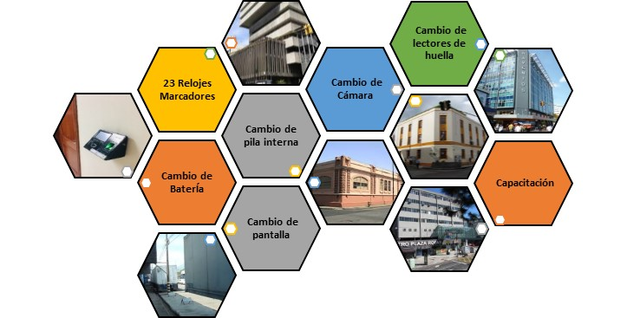
Procedimiento, Indicadores de Gestión y Resultados: Sistema de Marcas – Oficinas Centrales
Resultados: Se gestionan y solucionan incidencias relacionadas con el sistema actual de marcas.
Para agosto 2021, se dio el acompañamiento virtual y presencial, sobre el mantenimiento preventivo y correctivo de los 23 relojes marcadores con la empresa adjudicada.
Dirección de Recursos Humanos

Slide 10
Principales obstáculos por superar
Mejorar la comunicación y apoyo por parte de instancias internas, para el desarrollo e implementación de objetivos en aras de poder homologar el sistema de marcas tanto a nivel de Oficinas Centrales como Direcciones Regionales de Educación.
Incremento de nuevas herramientas tecnológicas, que faciliten y automaticen las gestiones de la DRH. Así como, la compra o alquiler de equipo tecnológicos de punta (tabletas, softwares, equipo de cómputo, pizarras táctiles, entre otros); lo cual ayudará en cuanto al nuevo entorno en el cual nos desarrollamos y según se vive por el Covid 19.
Brindar un seguimiento oportuno a los administradores de marca, mediante inducciones de seguimiento en el año 2021; para la descentralización del sistema de marcas, en temas tales como: permisos de lactancia, cambios de departamento, cambios de edificio, cambios de perfiles, funcionarios inactivos, resolución de problemas con los relojes marcadores entre otros, en tiempos de pandemia Covid 19.
Dirección de Recursos Humanos

Slide 11
Administración del
Sistema de control interno
Dirección de Recursos Humanos

Slide 12
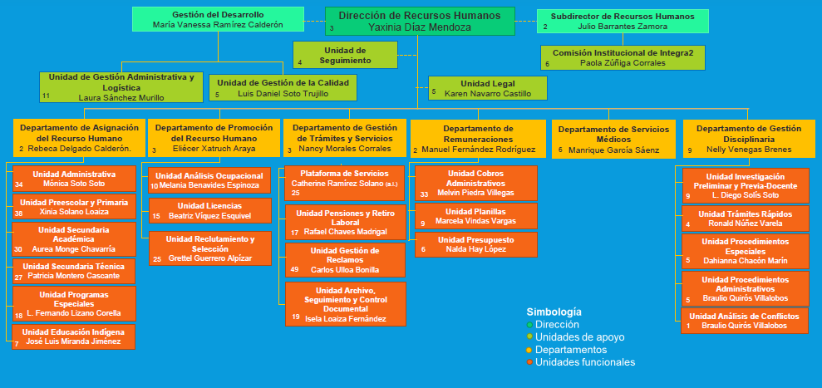
Labor sustantiva:
Administrar el sistema de control interno (SCI) de la Dirección de Recursos Humanos:
Dirección de Recursos Humanos

Slide 13
Objetivos y resultados
Objetivo: Implementar durante el año 2021 el Sistema de Control Interno de la DRH (SCI-DRH), mediante la ejecución de actividades que mejoren los resultados obtenidos en Autoevaluación del CI del año 2020; contribuyendo así, con el eje estratégico de la DRH: “Gestión efectiva de los recursos".
Actividades generales del II cuatrimestre :
Elaborar, revisar y tramitar ante la DRH los objetivos de Anteproyecto POA-2022 de las instancias de la DRH.
Consolidar la recopilación de los resultados trimestrales de los objetivos del POA 2021 establecidos por las instancias de la DRH.
Dar seguimiento trimestral al cumplimiento de las acciones de mejora detectadas en el ejercicio de autoevaluación 2020 aplicado a las instancias de la DRH.
Elaborar el Informe de gestión semestral POA-DRH-2021 para la Comisión Estratégica de la DRH.
Formular, dar seguimiento y evaluar el avance del plan estratégico de la DRH.
Actualizar los instrumentos para la Autoevaluación del SCI-DRH que serán aplicados en el tercer cuatrimestre.
Adicionalmente se verificó el impacto del teletrabajo en el Control Interno y el desempeño de la DRH mediante el “II Estudio sobre la implantación del teletrabajo en la DRH”.
Dirección de Recursos Humanos

Slide 14
Objetivos y resultados
Meta anual: 100% de avance en la ejecución de las actividades anuales de control interno en todas las instancias de la DRH.
Meta del 2do cuatrimestre: 50%
Indicador: Actividades generales completadas satisfactoriamente / total de actividades programadas para el periodo.
Resultado: 50% de avance (correspondiente al 100% programado para el 2do. cuatrimestre).
Limitaciones, retrasos, modificaciones y obstáculos surgidos a la fecha con respecto este objetivo
Durante el presente cuatrimestre se continúan aplicando los recursos tecnológicos en el proceso con la finalidad de facilitar el cumplimiento de el calendario anual de trabajo establecido para el presente año.
Fue necesario actualizar los instrumentos utilizados en el SCI-DRH producto de la emisión de instrumentos técnicos, el Manual de Ética y Conducta, en el cual, declara los principios, valores, y los comportamiento éticos que deben prevalecer en el MEP y la actualización de la Guía para la aplicación del Sistema de Especifico de Evaluación del Riesgo Institucional del MEP (SEVRI).
Lecciones aprendidas
El personal asignado por las jefaturas para ejecutar el rol de enlace de control interno cambia con regularidad, por lo que es necesario facilitar la indicción de nuevos colaboradores en la ejecución de dicho rol utilizando la herramienta TEAMS.
Dirección de Recursos Humanos

Slide 15
Conclusiones y recomendaciones sobre el logro del objetivo
Durante el presente cuatrimestre las actividades previstas fueron ejecutadas en tiempo y forma. El uso de Teams permite dar continuidad a las actividades a la vez que se cumple con las medidas de prevención en la trasmisión del COVID-19.
Se recomienda fortalecer un mejor manejo de la herramienta TEAMS mediante la realización de inducciones o capacitaciones periódicas, para que sea utilizada por los enlaces de control interno de cada unidad para actualización y consulta, asimismo para facilitar la tarea revisión de los documentos utilizados por el SCI-DRH. En especial para implementar en el tercer cuatrimestre la actualización de los instrumentos de Autoevaluación con la finalidad de velar por su fortalecimiento del control interno.
Dirección de Recursos Humanos

Slide 16
Procedimiento Auditoría Interna
Dirección de Recursos Humanos

Slide 17
Procedimiento Auditoría Interna
Seguimiento a los siguientes informes de Auditoría Interna
Informe 72-17
Cobertura del Inglés
Informe 10-19 seguimientos al Informe 32-11
Informe 51-2020
Escuelas Municipales de Música.
Informe N°76-19 Seguimiento del Informe N°27-15 Ampliación DE-35865.
Informe 47-18
Control Interno
Informe 44-16 Zonaje
Informe 61-19 Escuela las Letras
Informe 07-18 Denuncia DDC-IPD-FUNDEPREDI/
Informe 18-17 Desconcentración de servicios
Informe 52-2020 Tiempo extraordinario
Informe 20-20 Grupos profesionales
Plan Anual Auditoría Interna

Slide 18
Procedimiento Auditoría Interna
Cierre de informes de Auditoría Interna
Informe 28-18
Informe 23-2020
Tiempo Extraordinario
DRE Cartago .
Informe 73-17
Gestión documental
Estudio 024-2021 / Cumplimiento con lo establecido en el artículo 80 del Reglamento a la Ley contra la Corrupción y el Enriquecimiento Ilícito en la Función Pública N° 8422
Informe N°36-18
Dirección de Gestión y Desarrollo
Informe 70-15
Seguimiento a los Informes 21-06, 23-06 y 31-10, Unidad de Licencias Seguimiento y Reubicados

Slide 19
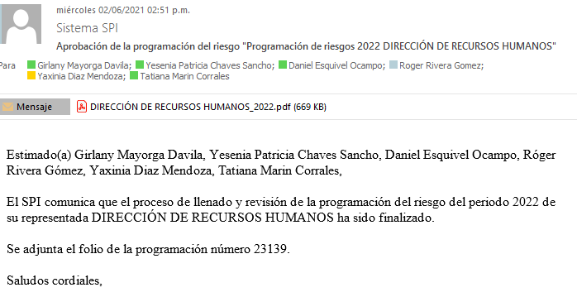
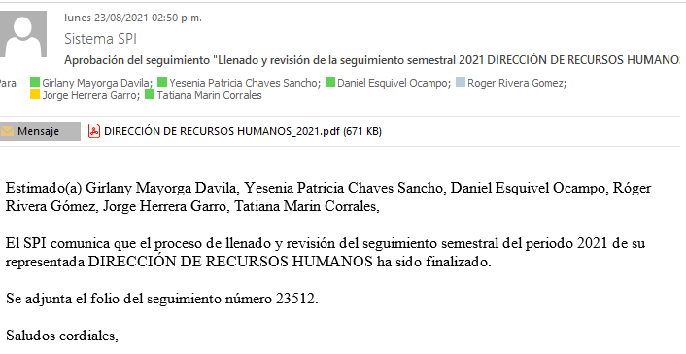
Proceso Plan Operativo Anual 2021-2022
Cumplimiento de la I Evaluación semestral 2021 y programación del riesgo 2022
Para el II cuatrimestre del 2021, se presentó la aprobación de la programación del riesgo 2022 DRH y la aprobación al seguimiento de la I evaluación semestral 2021,
Toda la documentación fue incorporada al Sistema de Planificación Institucional.

Slide 20
Comisión de Teletrabajo
Con respecto a las gestiones de la Comisión de Teletrabajo, se ha logrado efectuar las siguientes gestiones:
II Revisión y envió a la DAJ del Reglamento de Teletrabajo MEP
Incorporación de un funcionario de Salud Ocupacional a la Comisión de Teletrabajo.
Elaboración del material de apoyo para la divulgación del Reglamento de Teletrabajo

Slide 21
Proyecto de reorganización de la DRH
I revisión de observaciones emitidas por la DPI a la propuesta de reorganización de la DRH
Elaboración de la Propuesta final con las observaciones emitidas por la DPI / Reuniones finales y Cuadro comparativo funciones internas y externas
Presentación y envió de la Propuesta final con las observaciones emitidas por la DPI

Slide 22
Reglamento Autónomo de Servicios del MEP
Revisión de las observaciones emitidas por el DAJ y elaboración de la propuesta final del Reglamento Autónomo de Servicios del MEP
Teletrabajo
II Estudio sobre el estado de implantación del teletrabajo en la DRH (2021)EP

Slide 23
Proyecto de Bienestar Integral
Se efectúa reuniones con la Dirección de Prensa – UGAL – UGC para planificar la divulgación de la encuesta
Elaboración del convenio entre la UNED y MEP para el proyecto de Bienestar Integral junto con la Dirección de Asuntos Internacionales y Cooperación
Ejecución del Cuestionario de Salud mental por parte de la UNED-DRH

Slide 24
Principales obstáculos por superar
Obstáculos
Priorización de proyectos y procesos asignados
Lentitud por parte de las instancias para la revisión de informes y elaboración de proyectos.
Falta de presupuesto para el desarrollo y seguimiento de proyectos que apoyen la gestión de la DRH.

Slide 25
Procedimiento de Capacitación de la Dirección de Recursos Humanos

Slide 26
Capacitación de Recursos Humanos
Labor sustantiva:
Capacitar al personal de Recursos Humanos en competencias duras y blandas, según estudio detención de necesidades de capacitación 2021..
Objetivos:
Desarrollar, generar y promover actividades de capacitación para el personal de Recursos Humanos, con el fin de fortalecer la gestión administrativa, contribuyendo así con el eje estratégico de la DRH "Impulso al recurso humano y al crecimiento organizacional“.

Slide 27
Resultados alcanzados.
En este trimestre se han ejecutado 15 talleres.
En este trimestre se han ejecutado 15 talleres.
A
Alianzas con Universidades para fortalecer la capacitación.
Se generaron nuevas alianzas con universidades privadas y públicas con el objetivo de contar con capacitación en distintas temáticas.
Programa Liderazgo John Maxwell
L
4 colaboradores internos preparados en este tema, capacitan a 28 personas de la misma dirección.
Programa Vive Bien
Se ha consolidado en la DRH el programa Vive Bien, el cual tiene como objetivo brindar Calidad de vida a nuestros colaboradores.
VB
Programa Bienestar Físico y Mental
Se ha fortalecedo el programa bienestar físico y mental, el cual busca mejorar la Calidad de vida de los trabajadores que se encuentran en tele trabajo principalmente.
B
27
27

Slide 28
Indicadores y estadísticas de la gestión.
BLANDA
Motivación
Objetivos Formula 1
Inteligencia ejecutiva
“Motivación al Logro Personal y Profesional”
TÉCNICA
Excel básico
Excel Intermedio
Excel avanzado
Microsotf Teams
Ley de relaciones impropias
Inovación
Presentaciones dínamicas
Ética y probidad
BLANDA
TÉCNICA
GERENCIAL
GERENCIAL
Técnicas y herramientas para la gestión del talento humano en las organizaciones modernas
ÁREAS Y PROGRAMAS
PROGRAMA
VIVE BIEN
I ETAPA DEL PROGRAMA, para un total de 14 temas ejecutados al finalizar.
La vida laboral como un proceso.
PROGRAMA
LIDEREZGO JOHN MAXWELL
PROGRAMA BIENESTAR FÍSICO Y MENTAL
PROGRAMA BIENESTAR FÍSICO Y MENTAL.
Primeros auxilios
Cuidado del adulto mayor
PROGRAMA DE 16 SESIONES LIDERAZGO JOHN MAXWEL
28

Slide 29
Principales obstáculos por superar
A raíz de la situación de salud y el panorama económico del país, el presupuesto aprobado para capacitaciones 2021 fue muy bajo.
El Impedimento de participar de capacitaciones presenciales a causa de las medidas restrictivas, implementadas por el ministerio de Salud a causa de la pandemia COVID19.

Slide 30
Proceso de Adquisición, Distribución y Control de Bienes y Servicios.
Dirección de Recursos Humanos

Slide 31
Contrataciones Realizadas
Compras Realizadas
Proyecto de Digitalización de Expedientes Laborales
Adquisición de cubiertas duragard
Adquisición de láminas de PVC para carnet.
Compras Realizadas
Adquisición de impresora de etiquetas
Adquisición de discos duros externos y otros
Compras Tramitadas
Libros Psicológicos
Recolección de Desechos Infectocontagiosos
Mantenimiento de Filas de Espera

Slide 32
Diversos trámites
Elaboración, revisión y trámite de cargas de contrato
Elaboración, revisión y trámite de solicitud de visado y acta de recepción definitiva de facturas
Solicitud de Caducos y análisis presupuestario

Slide 33
Contrataciones continuas:
Se tramitaron las facturas presentadas por los proveedores, se realizaron las actas de recepción definitiva de cada servicio y se elaboran las cargas de contrato trimestralmente.
Sistema de administración de filas de espera ( Productive Business Solutions Costa Rica S.A.).
Sistema de Trazabilidad (Three Rivers Software, S.R.L.).
Sistema de Correspondencia Visión 2020 (Three Rivers Software, S.R.L.).
Publicación de leyes, reglamentos, decretos y ciertos actos administrativos (Junta Administrativa de la Imprenta Nacional).
Mantenimiento preventivo y correctivo de Solución de Lectores de Huella (BAYSHORE TECHNOLOGIES GZT COSTA RICA SOCIEDAD ANONIMA).
Manejo Profesional de Desechos S.A (MANEJO PROFESIONAL DE DESECHOS S.A.).

Slide 34
Objetivos y resultados
1.Objetivo: Presupuesto 2021.
Resultado: Se realizaron los recortes y modificaciones presupuestarias dada la situación de la pandemia, fondos disponibles, convenios marco y bienes y servicios.
2.Objetivo: Trámites de compras 2021
Resultado: Elaboración de documentos concursales como :solicitud del visto bueno del Despacho Administrativo, certificación Jefe del Programa Presupuestario, reuniones y asesoramiento en las diferentes contrataciones.
3.Objetivo: Asignación de bienes, devoluciones y traslados entre dependencias.
Resultado: Se realizaron documentos de asignación de activos a las personas que solicitaron bienes, se realizaron boletas de devoluciones de bienes, traslados entre dependencias y traslados por desuso.
4.Objetivo: Entrega y control de suministros
Resultado: Se realizaron entregas de diferentes tipos de suministros a las diferentes unidades y personas que solicitaban y se realizó el respectivo descuento de los mismos en los inventarios.
5.Objetivo: Publicaciones en la Gaceta y Boletín Judicial
Resultado: Se realiza la coordinación con funcionarios del Departamento de Gestión Disciplinaria, para autorizar en el Sistema de la Imprenta Nacional las mismas y su respectivo pago.

Slide 35
Principales obstáculos por superar
Falta de comunicación y se carece de una guía para ejecutar trámites en diversas Direcciones.
En diversos trámites la DRH debe esperar tiempos de respuestas muy prolongados o en numerosas ocasiones no dan respuesta de manera rápida y oportuna o simplemente ignoran las solicitudes, lo que complica nuestro proceder.
Dirección de Recursos Humanos

Slide 36
Proyecto “Mi Perfil MEP”

Slide 37
Objetivo
Implementar un sistema de gestión de base de datos en línea, que permita tener actualizada la información general y curricular (Curriculum Vitae) de cada funcionario que conforma la planilla del Ministerio de Educación Pública.

Slide 38
Resultados
Se desarrolló un tablero de datos (Dashboard) que permite administrar de forma dinámica los datos brindados por todos los funcionarios del MEP y a su vez el sistema permite extraer información hacia la “Plataforma Saber” del Ministerio de Educación Pública.
El sistema se diseñó bajo las demandas de accesibilidad para aquellas personas en situación de discapacidad.
El sistema cuenta con la técnica Web Responsive Desing.
A la fecha el sistema está desarrollado a un 95% por parte del Partner de Microsoft.
Se recibe correo electrónico por parte del Partener ITQS, informando que lamentablemente Microsoft no va a financiar más el sistema, sin mayor explicación ni justificación.
Se solicita a la DIG-MEP como enlace de la Sra. Margarita Morera, Directora Ejecutiva del área Educación Costa Rica Microsoft, que solicite una explicación de la interrupción del apoyo al proyecto que está con un 95% de avance.
La DRH se encuentra a la espera de que el Director de la DIG-MEP emita un pronunciamiento al respecto.

Slide 39
Obstáculos por mejorar:
Limitaciones presupuestarias por parte del MEP.
Los requerimientos administrativos no se adaptaron al presupuesto donado por Microsoft, por lo tanto, algunas mejoras señalas de data, quedarán para una segunda etapa o según lo indiquen los altos jerarcas del Ministerio.
Carga laboral afecta la continuidad inmediata de las fases del proyecto, lo cual afecta el cumplimiento de plazos.
El cambio de personal en el cargo de Directora Ejecutiva Microsoft Costa Rica, afectó el apoyo y seguimiento de los avances realizados por la anterior Directora Ejecutiva, Krushenka Reyes.

Slide 40
Sistema Trazabilidad. Módulo Correspondencia

Slide 41
Objetivo
Implementar un sistema informático que permita gestionar trazabilidad en la correspondencia de la DRH, así como en los trámites y servicios digitalizados.

Slide 42
Resultados
Socialización de necesidades con la empresa TRS sobre el sistema de Trazabilidad según los procedimientos de la Unidad de Licencias como primera fase y en segunda fase se analizarán.
Proyección de Presupuesto 2022 para gestionar trazabilidad en los procesos de la Unidad de Licencias y Departamento de Gestión Disciplinaria por cuanto sus gestiones implican la creación, seguimiento y resguardo de expedientes.
Implementación de los expedientes digitales de la Unidad Licencias en Record Spaces del Sistema Trazabilidad, con el formato respectivo de un expediente digital, resguardados por un sistema que brinda respaldo de los documentos periódicamente.
Se inicia la etapa del levantamiento de trámites y servicios digitalizados de la Dirección de Recursos Humanos, con sus respectivos requerimientos y se inicia con las conexiones de trazabilidad en el módulo de Trámites y Servicios.
Se inicia la fase de sensibilización del sistema con todas las jefaturas de la DRH.

Slide 43
Obstáculos por mejorar:
Limitaciones presupuestarias ante reajustes solicitados por el Gobierno Central.
Carga laboral afecta la continuidad inmediata de las fases del proyecto, lo cual impacta directamente el cumplimiento de plazos.
Falta de capital humano capacitado en el uso del sistema de trazabilidad.

